Slide 1
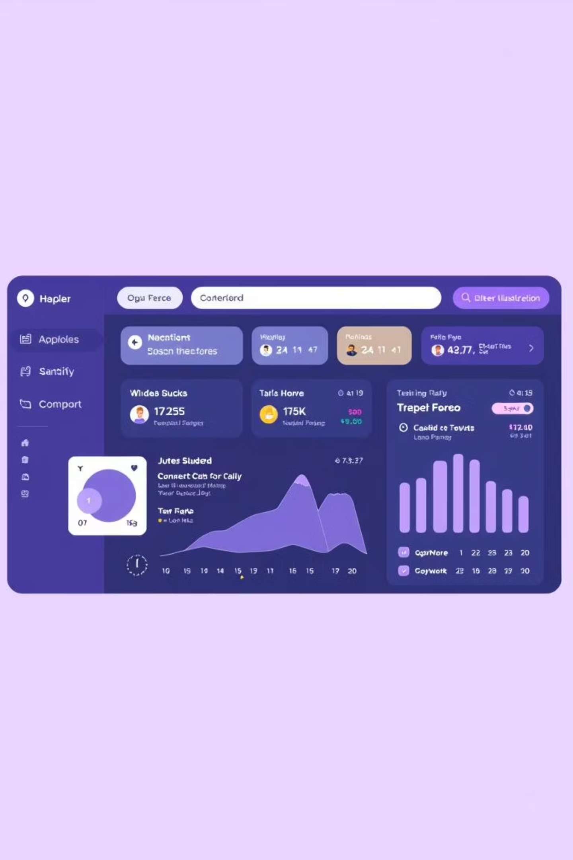
«РАЗРАБОТКА ИНФОРМАЦИОННОЙ СИСТЕМЫ ДЛЯ ОПРЕДЕЛЕНИЯ СТЕПЕНИ УСВОЕНИЯ УЧЕБНОЙ ДИСЦИПЛИНЫ»
И. Ф. САЙФЕТДИНОВ, Р. А. ХАЙБУЛЛИН, Д. Р. ШАРАФУТДИНОВ

Slide 2






СОСТАВ КОМАНДЫ
Над проектом работало четыре студента группы ТОП-101Б. Каждый внес свой вклад,
обеспечивая мультидисциплинарный подход.
Сайфетдинов Ильгиз
Радомир Хайбуллин
Team Lead & Full-Stack Developer
Координатор проекта
Данис Шарафутдинов
Азат Шаймухаметов
Тестировщик / редактор
Генератор идей

Slide 3
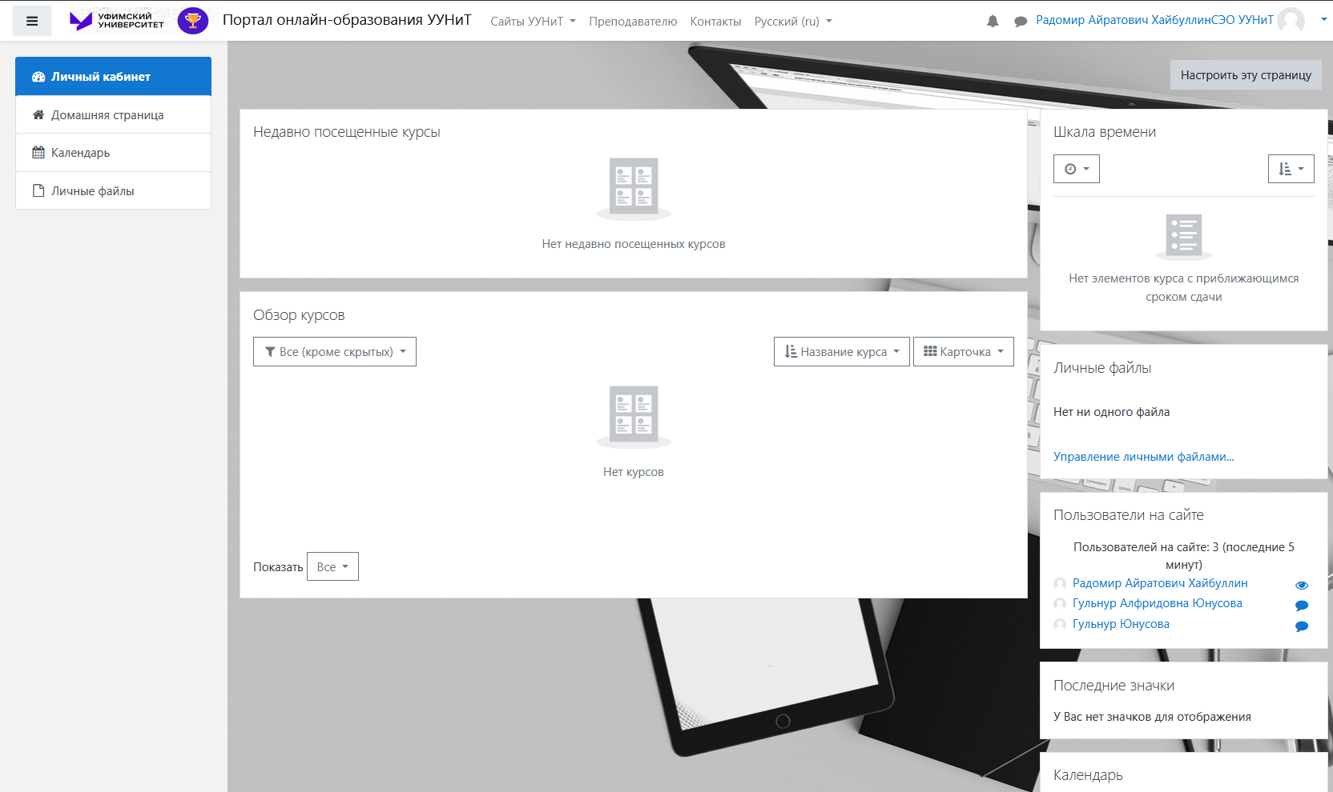
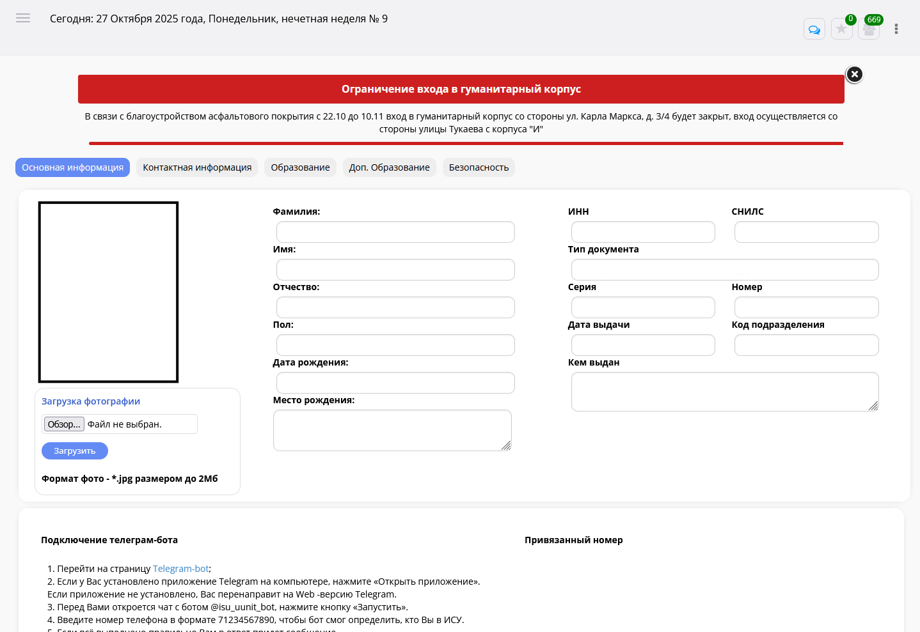
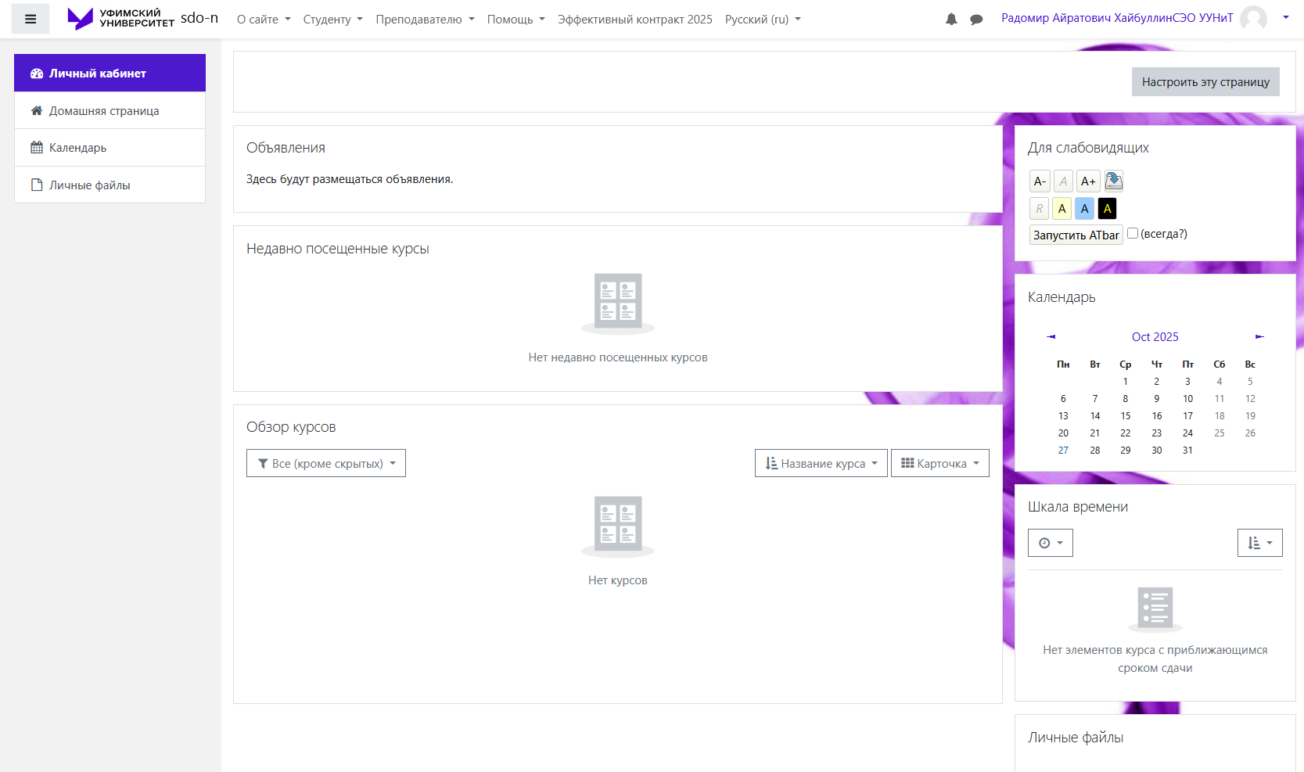
ПРОБЛЕМА: Разрозненность и Сложность Систем
Множество Систем
Сложность Ориентации
Потеря Эффективности
ИСУ, СЭО, различные приложения для расписания — отсутствие единого окна.
Первокурсники тратят время на изучение сложных интерфейсов и переходы между сайтами.
Время тратится на технические переключения, а не на учебный процесс.

Slide 4
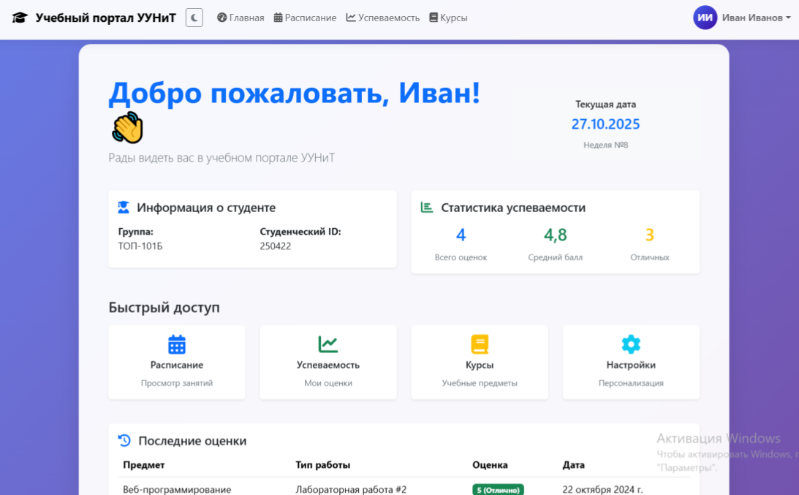
НАШЕ РЕШЕНИЕ: Единый ЛКС
Создать единый личный кабинет студента, который интегрирует все ключевые образовательные
функции в одном, интуитивно понятном пространстве.

Slide 5

ПЛАН РАЗРАБОТКИ И ТЕХНОЛОГИЧЕСКИЙ СТЕК
Проектирование
Разработка идеи, структуры и архитектуры системы.
Прототипирование (Frontend)
Создание интерфейса с использованием HTML, CSS и JavaScript.
Разработка (Backend)
Создание серверной логики на Python, Django и MySQL.
Интеграция и API
Связка фронтенда и бэкенда, настройка логики и взаимодействия через API.
Тестирование
Проверка работоспособности всех функций, исправление ошибок и запуск

Slide 6
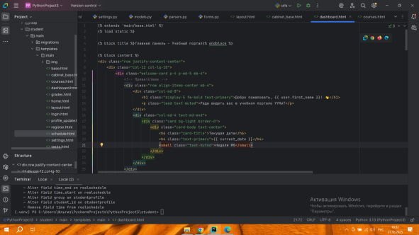
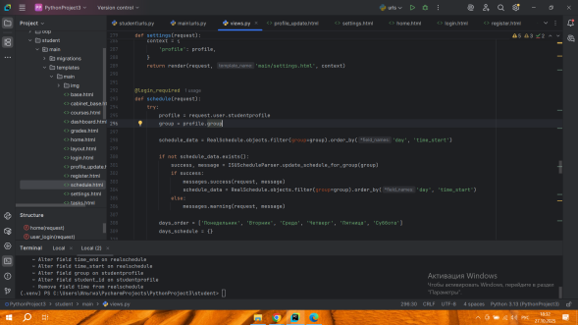
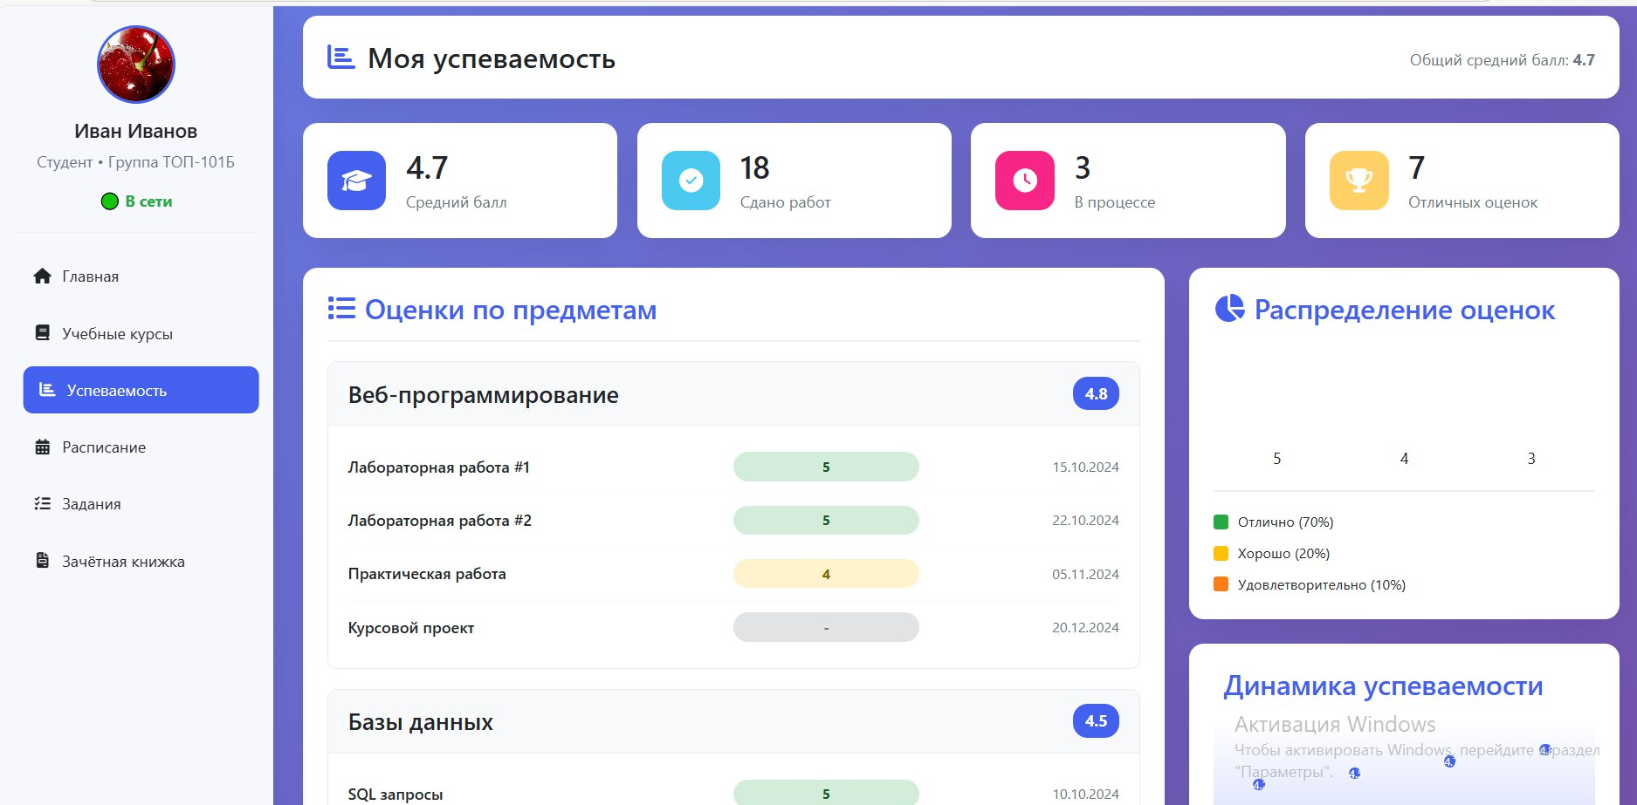
ЭТАПЫ РАБОТЫ
Прототипирование (Frontend)
Разработка (Backend)
Тестирование

Slide 7




Ресурсы
Python + Django – Backend
HTML + JS + CSS – Frontend
MySQL – базы данных

Slide 8
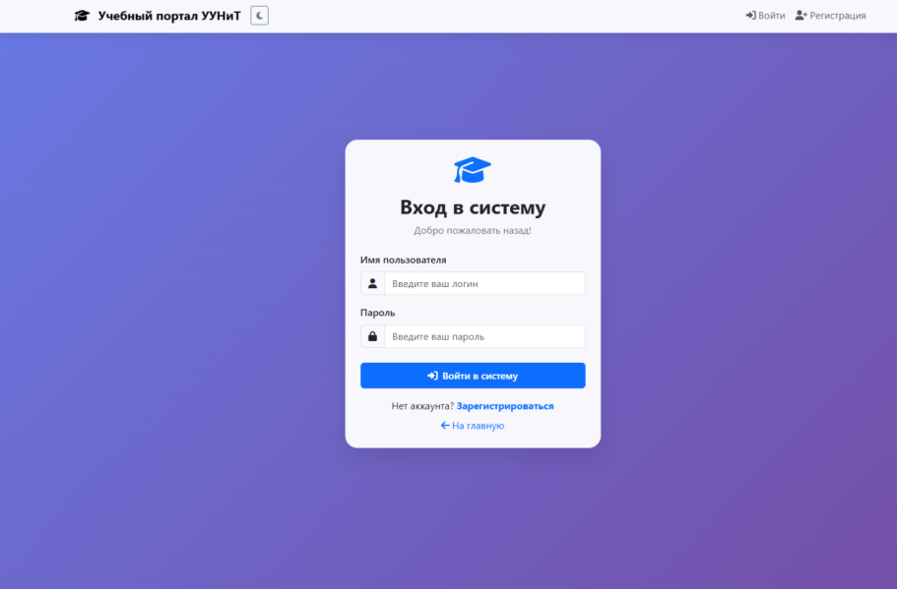
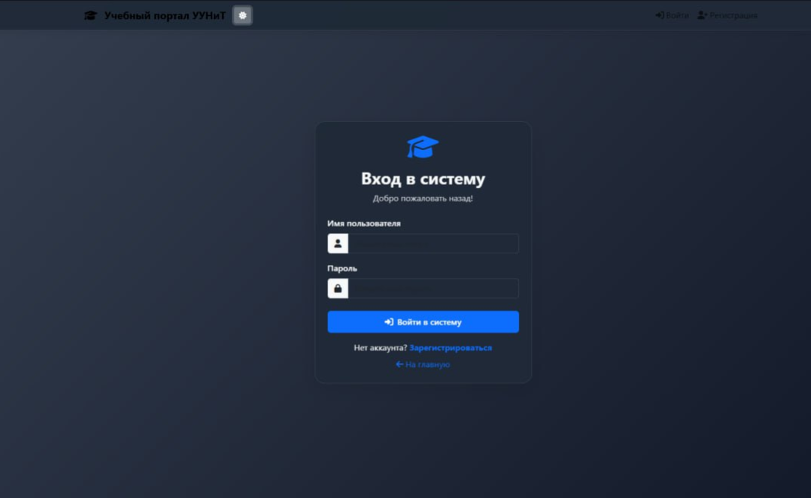
Модуль авторизации

Slide 9
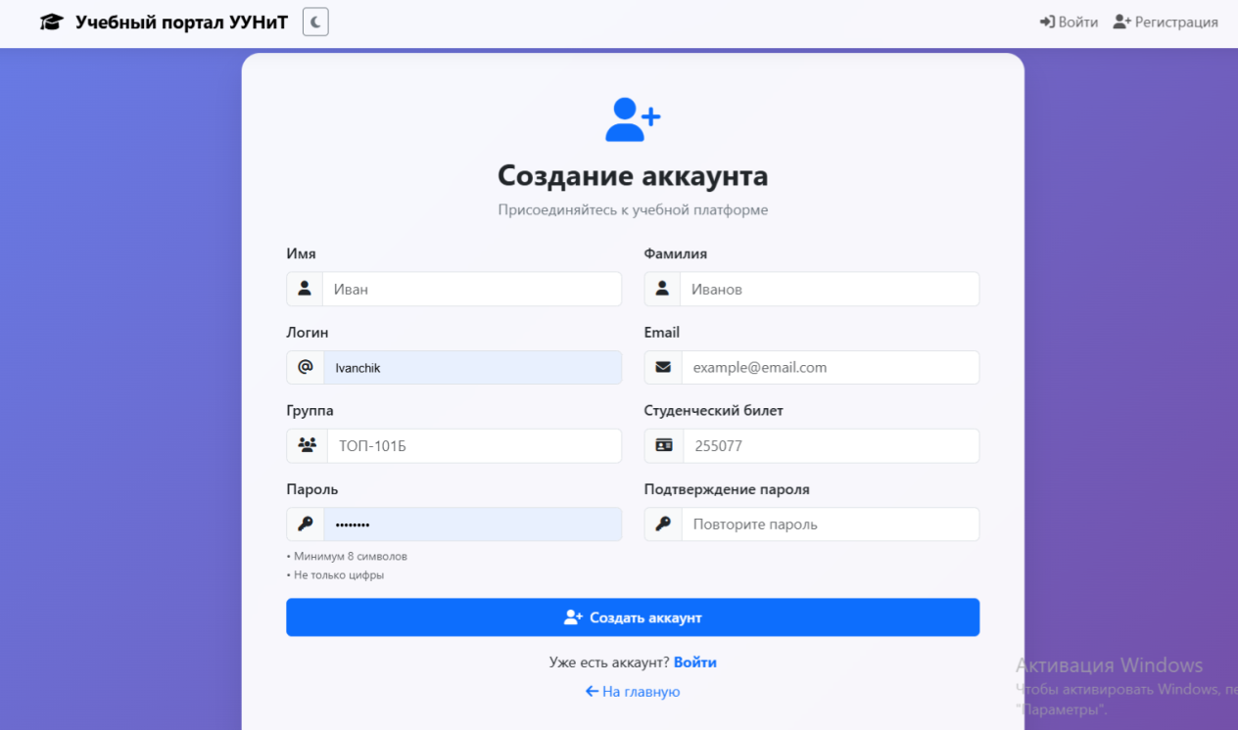
Регистрация

Slide 10
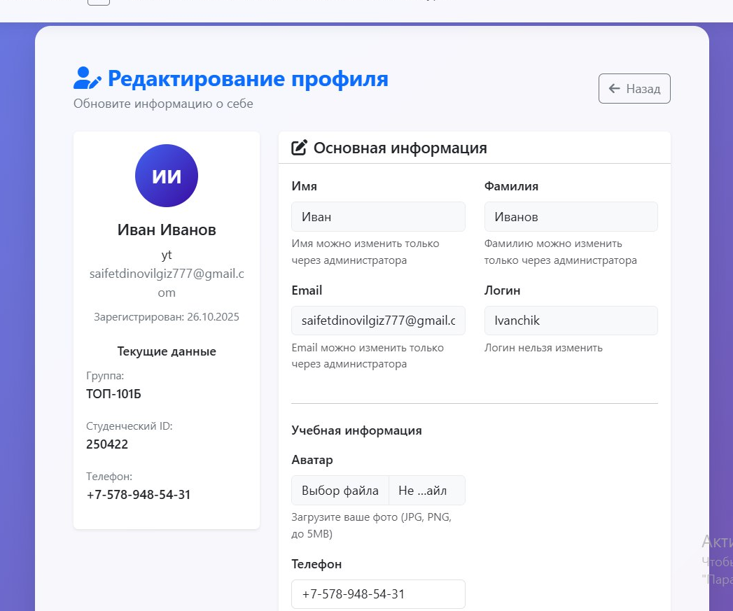
Настройки

Slide 11
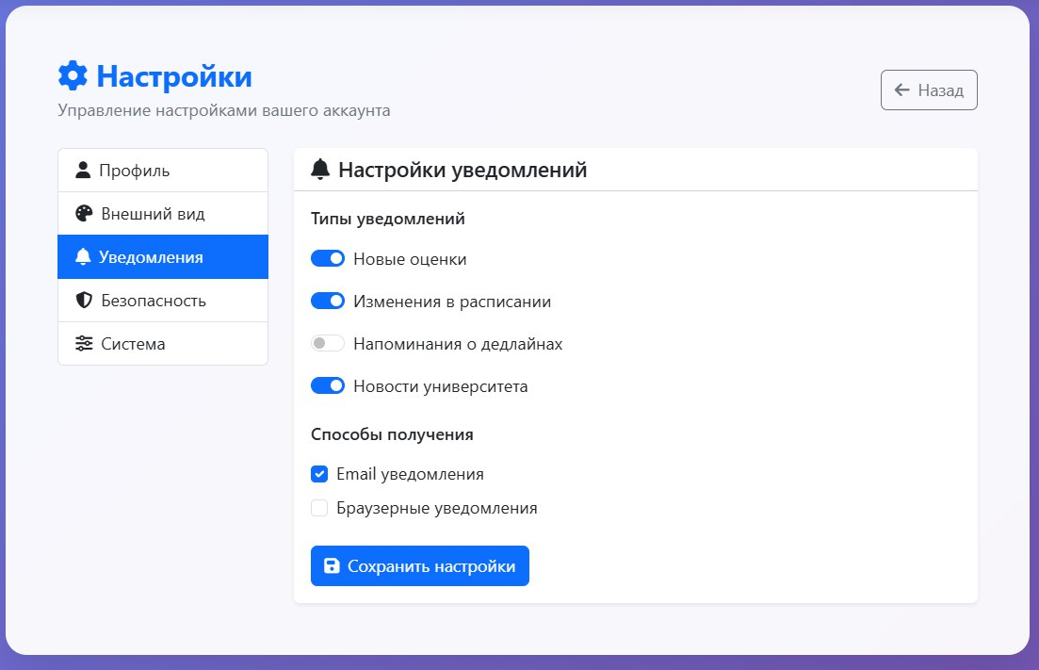
Настройки

Slide 12
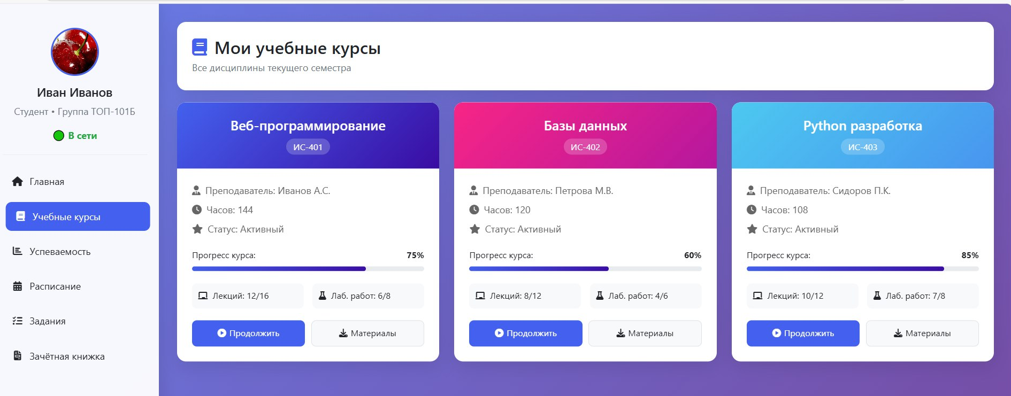
Учебные курсы

Slide 13
Успеваемость

Slide 14
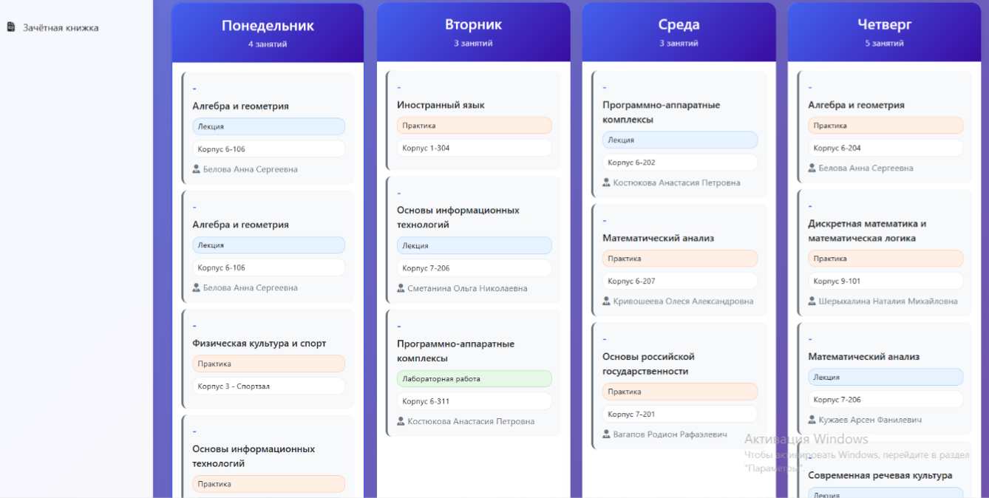
Расписание

Slide 15
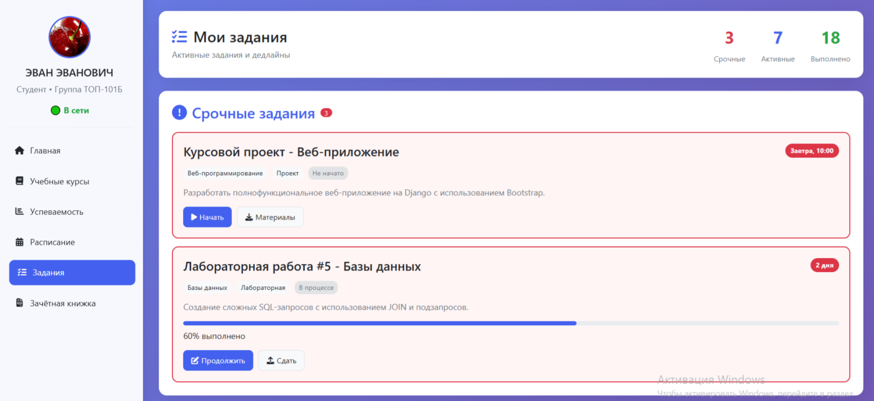
Трекер заданий

Slide 16
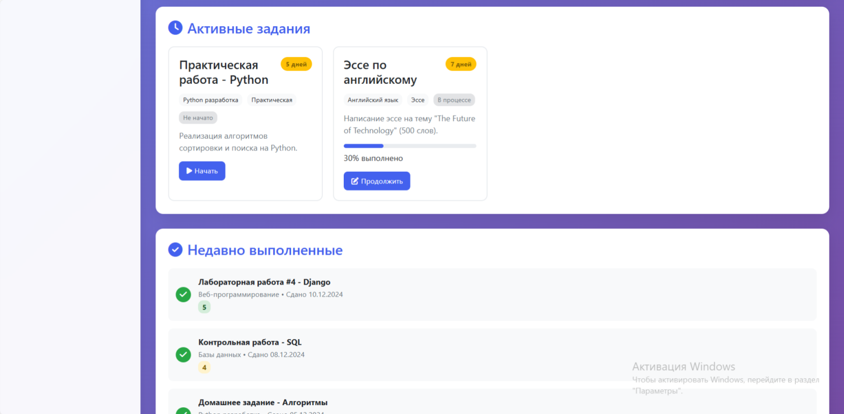
Трекер заданий

Slide 17
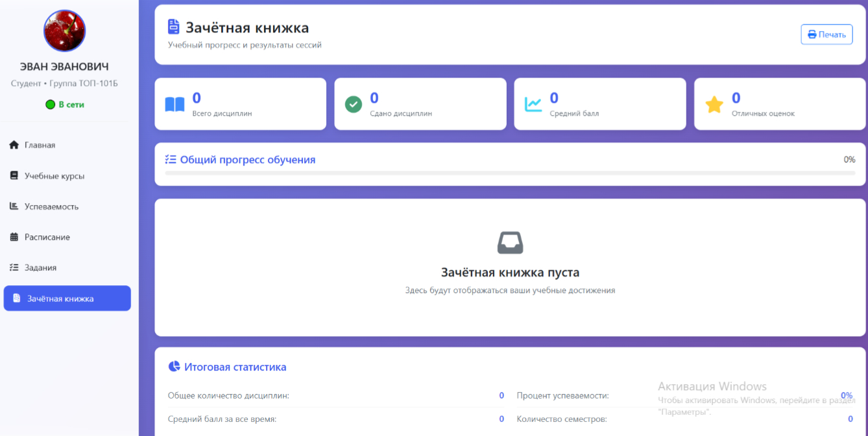
Зачётная книжка

Slide 18
ВЫВОДЫ И ПЕРСПЕКТИВЫ ПРОЕКТА
Разработанный прототип информационной системы предоставляет эффективный инструмент для определения степени усвоения учебных дисциплин. Основные преимущества системы: комплексный учет всех видов учебной деятельности, наглядное представление результатов, возможность своевременной коррекции учебного процесса, автоматизация процессов оценки успеваемости
Успешный Прототип
Готовность к интеграции
Масштабируемость
Все основные заявленные функции реализованы и стабильно работают.
Гибкая архитектура позволяет легко интегрировать проект с системами университета.
Архитектура проекта позволяет легко масштабировать функционал и интегрировать новые модули.
Спасибо за внимание! Мы готовы ответить на Ваши вопросы.

